Slide 1
Spring JDBC

Slide 2
Spring JDBC .-
Este modulo de Spring trabaja en la capa de persistencia.
Permite acceder a la BBDD a través del estándar JDBC, como también posibilita la integración con otros framework de persistencia como Hibernate, Ibatis, JPA, …etc.

Slide 3
Recursos necesarios .-
Necesitamos los siguientes componentes:
DataSource; contiene los datos de la conexión.
Template; plantilla para la reutilización de código.
Mapeador; clase que transforma el ResultSet en la instancia del modelo.
Dao; clase que recoge todos los métodos de acceso a la BBDD.

Slide 4
DataSource .-
Se declara en el archivo XML como un bean de una de estas clases:
DriverManagerDataSource; esta clase me proporciona una conexión nueva cada vez.
SingleConnectionDataSource; actúa como un Singleton, esto es, siempre devuelve la misma conexión.

Slide 5
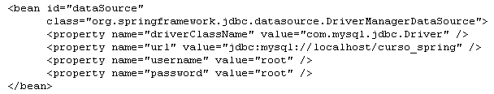
Crear un DataSource .-

Slide 6
Template .-
Spring proporciona 3 tipos de plantilla:
JdbcTemplate; permite acceso a JDBC. Es la plantilla más básica.
NamedParametersJdbcTemplate; Se utiliza para parámetros con nombre.
SimpleJdbcTemplate; Recoge las novedades de java 5 como por ejemplo los tipos genéricos

Slide 7


Crear la plantilla .-

Slide 8
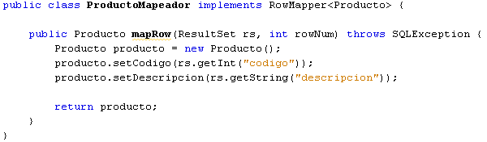
Crear el mapeador .-

Slide 9
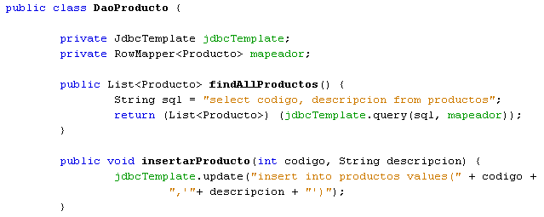
Crear el DAO .-

Slide 10

Configurar el DAO .-

Slide 11

DAO con patrón Factory Method .-

